Slide 1
Genetic Programming The Evolutionary Buffet Method

Slide 2
在遗传算法（GA）和人工智能（AI）领域中，有许多不同的算法。每种算法都在不同的问题领域中表现出色。例如，已证明人工神经网络（ANN）在分类方面有效，遗传编程（我们指的是基于树的遗传程序，缩写为GP），通常用于寻找合适的方程式来拟合数据。
这给人工智能的从业者带来许多困难？

Slide 3
The evolutionary buffet method： 一种复合方法，该方法借用了来自各种已知的算法，并使用它们来创建一种另类的遗传算法，该算法允许来自不同算法之间直接进行集成。我们把这些进行集成的算法称为“基质”。
困难：每个新问题都需要进行评估以找到合适的算法，并进行特定的参数调整以获得最佳结果。

Slide 4
每个基质都指定独特的内部行为，内部行为连接的方式，基质的输入的接收方式，输出的方式以及基质如何存储内部状态以允许存储和重复使用。例如，GP由排列成树的节点构成，而ANN具有固定的分层拓扑结构。CMB逻辑门适用于数字输入，而不适用于NEAT使用的连续值。因此，不可能创建一个集成了所有系统中未修改元素的系统。
Markov 模型（MB）：
三个主要元素组成的基质：节点，门和导线。节点只是值（输入，输出或循环）。门是在节点之间执行计算的逻辑单元。导线将输入节点连接到门，将门连接到输出节点。

Slide 5
如果将一个以上的门输出连接到同一输出节点，则将对门的输出值求和。在许多情况下，MB与二进制输入一起使用并产生二进制输出，在这些情况下，如果值> 0，则输出值离散为1，否则为0 。 通常，MB用于查找需要多次更新问题的解决方案。在每次更新时，都会设置输入（将传感器状态转换为输入节点），执行MB，然后根据输出节点的状态来更新。更新之间的内存是通过隐藏节点实现的。这些额外的节点是通过在输入和输出缓冲区中保留额外的空间来添加的。每次执行MB后，写入输出隐藏节点的值将复制到输入隐藏节点。在MB的某些配置中，会保留其他输入节点，以便可以与隐藏节点相同的方式复制输出节点值，从而提供对最后输出的直接访问。

Slide 6
编码方式
遗传编码使用基因组（一串数字）编译方法。预定义的起始密码子（数字的字符串，例如“43、212”）的出现标识了定义门的区域（基因）。每个门与特定的起始密码子相关。起始密码子后的序列提供了定义该门功能及其连接方式所需的信息。因此，当在线性阅读期间遇到时，基因组中的每个“43、212”序列将启动门的后续翻译（与“43、212”相关的类型）。注意，这允许重叠的门基因。由于每种门类型需要不同的数据来构建，因此在起始密码子后必须从基因组中提取的信息将有所不同，并且必须由门类型来定义。

Slide 7
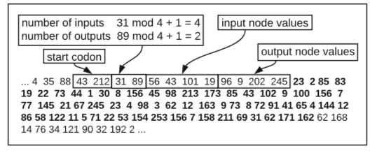
编码方式
例如，考虑图中的基因组子字符串。如果这是被翻译成MB的基因组的一部分，那第一件事就是将定位'43，212'子串，“ 43，212”是确定性门的起始密码子。接下来的两个值31和89将用于确定输入数量和输出数量。由于确定性门具有1至4个输入和1至4个输出，因此将使用（（value mod 4）+1）; 产生4个输入和2个输出。接下来的8个值确定输入和输出地址。
使用这种形式的遗传编码时，复制和突变很简单-复制基因组，应用随机突变，然后将所得的基因组翻译成新的MB。我们允许点突变（基因组中一个随机位点的随机改变），复制突变（选择基因组的一部分并复制到另一位置）和缺失突变（删除基因组的一部分）。突变率由用户确定，并定义为每个位点的机会百分比。

Slide 8
门的选择
为了表示MB，我们选择了两种门类型：确定性门和概率门，确定性门也是最常用的门，这些门具有1-4个输入并产生1-4个输出。更新功能是一个将输入映射到输出的查找表。在概率门中，每个输入模式都可以导致任何输出模式。对于每种可能的输入模式，为每种可能的输出模式分配一个概率。要确定由给定输入生成的输出，就需要在门更新期间生成一个随机数。

Slide 9
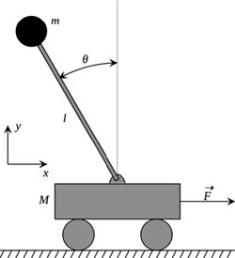
实例——倒立摆
这项任务涉及平衡推车上的垂直梁，该垂直梁只能像在轨道上一样向左或向右移动。横梁（摆锤）安装在手推车的顶部，因此它可以绕其安装点在1个垂直轴上自由旋转（用户可以使手推车向左或向右加速）。输入是钟摆Θ的当前角度，推车x的位置，和车的当前加速度a。输出为购物车加速度→F（限制在−1.0和1.0之间）。此任务中的输入和输出均为连续（浮点）值。

Slide 10
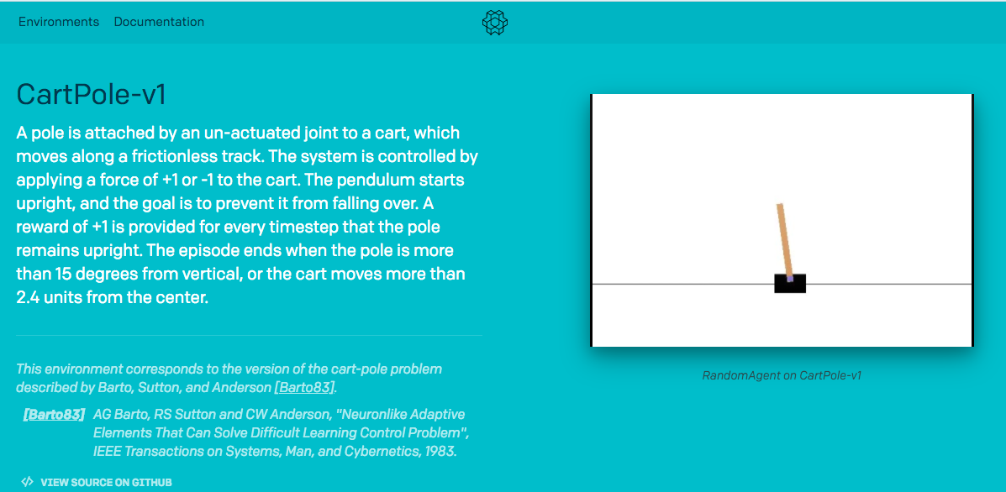
实例——倒立摆

Slide 11
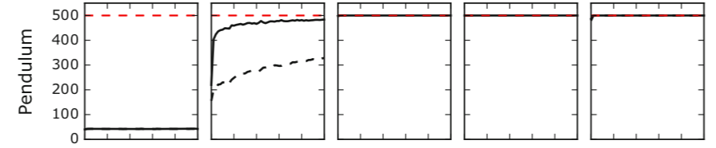
实例——倒立摆
间接编码的平均性能显示为黑色实线，红色虚线表示在适用的情况下每个任务的最高性能。
规范Markov架构、neat、GP、ANN以及Buffet

Slide 12
谢谢！

Slide 13
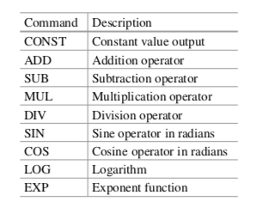
确定性门：

